Slide 1
МУНИЦИПАЛЬНОЕ АВТОНОМНОЕ ДОШКОЛЬНОЕ ОБРАЗОВАТЕЛЬНОЕ УЧРЕЖДЕНИЕ НОВОУРАЛЬСКОГО ГОРОДСКОГО ОКРУГА - детский сад «Росток» (МАДОУ детский сад «Росток») Детский сад № 35 «Аленький цветочек»
Многофункциональное пособие
по программе «РАЗВИТИЕ»
«УМНЫЙ ПЛАНШЕТ»
Автор пособия
Воспитатель: Новикова Светлана Михайловна
Высшая квалификационная категория
МАДОУ д/с «Росток»
д.с № 35 «Аленький цветочек»
Новоуральск 2024г.

Slide 2
Умный планшет
Данное пособие предназначено для детей 5 – 7 лет
Цель пособия :
Развитие элементов логического мышления и элементарных математических представлений. Развитие речи.
Задачи:
Формировать пространственное представление и наглядно-образное мышление;
Закреплять навык счёта в пределах 10;
-Закреплять знания детей об отличительных признаках фруктов и овощей, домашних и диких животных, одежды по сезонам;
-Активизировать речевую активность путём взаимодействия со сверстниками, взрослым.
-Развивать воображение посредством составления предложений с опорой на заместители;
Учить образованию множественного числа существительных и согласованию существительных с числительными;
Поддерживать у детей инициативу, самостоятельность, творчество, сообразительность посредством совместной деятельности.

Slide 3
Умный планшет
Практичность и оригинальность пособия:
- Удобно в использовании, его легко размещать там, где это необходимо;
-Является многофункциональным, эстетичным, безопасным, мобильным и
легким в использовании;
-Дает возможность детям играть не только в уже знакомые игры, но и
придумывать свои;
-Дает возможность педагогу работать как индивидуально, так и с малыми
группами;

Slide 4
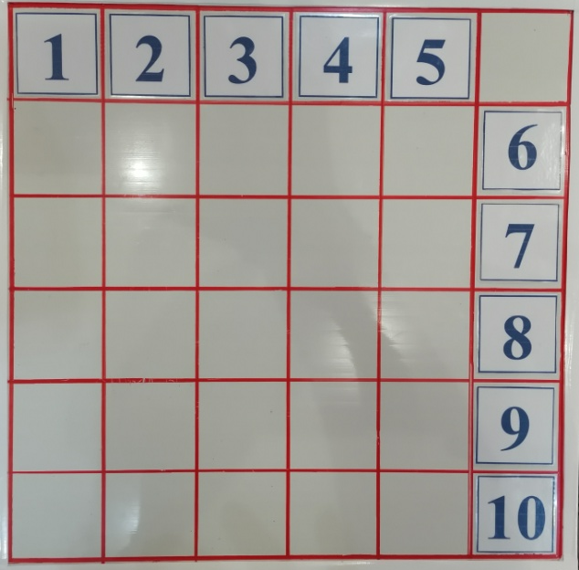
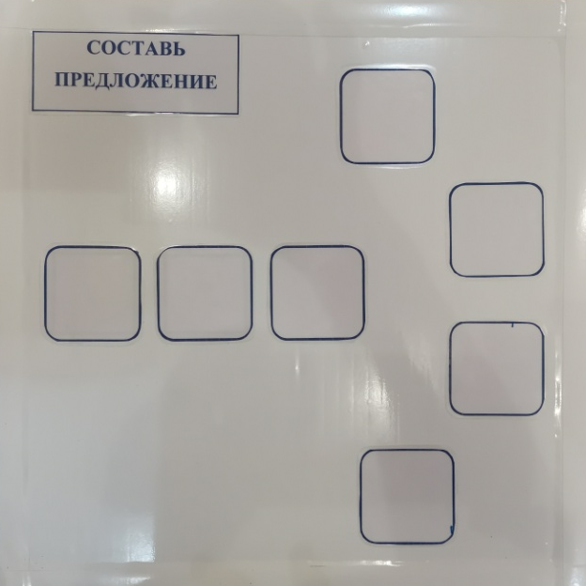
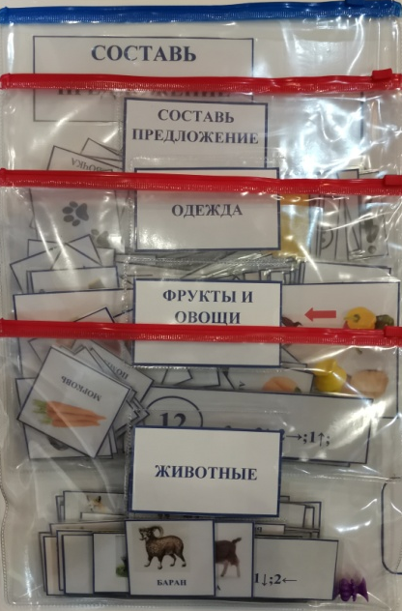
Умный планшет
Характеристика пособия:
Планшет размером 38x 38 cм., изготовлен из панели ПВХ и обклеен с одной стороны самоклеящейся пленкой. С первой стороны планшет расчерчен на 36 квадратов по периметру верхней и правой стороны приклеены цифры от 1 до 10. С другой стороны на планшете расположены 7окошек для составления предложений. К пособию прилагается разный дидактический материал в конвертах.

Slide 5
Умный планшет
Варианты игр с пособием:
Игра № 1 «Собери овощи»
Оборудование: карточки с изображение фруктов – 12 шт.; карточки с изображением овощей – 12 шт.; карточки – заместители – 4 шт.; алгоритм приготовления борща – 1 шт.; фишка жёлтого цвета 1 шт.; планшет ( сторона 1) ; лист бумаги в клетку; ручка;
Ход игры:
В игре могут участвовать от 2 до 6 детей. Все карточки фруктов и овощей делятся поровну среди детей.
Задание:
1.Выложить карточки на планшете согласно адресу на оборотной стороне;
2.Каждому ребёнку убрать с планшета все фрукты и оставить овощи (по очереди);
3.Собрать овощи для борща согласно алгоритму приготовления ;
4. Записать путь передвижения с помощью цифр и стрелок;
(Дети поочерёдно передвигают фишку от 1 овоща до последнего. Фишка передвигается строго по пустым клеткам .

Slide 6
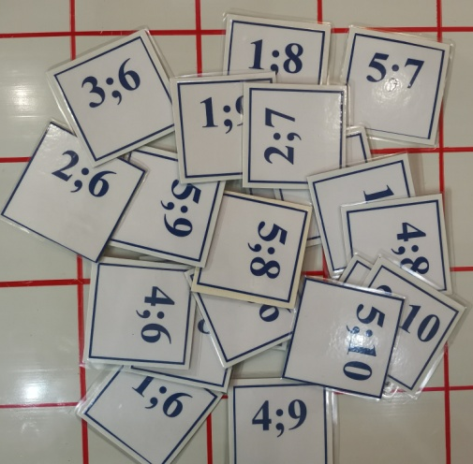
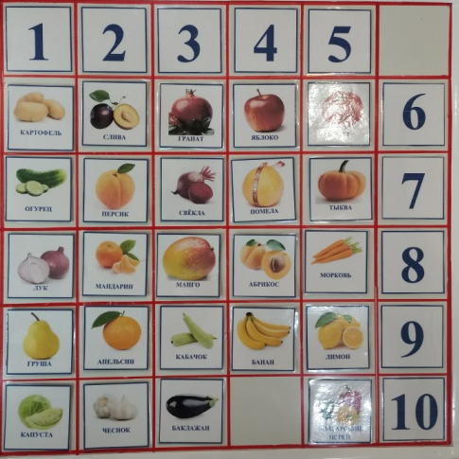
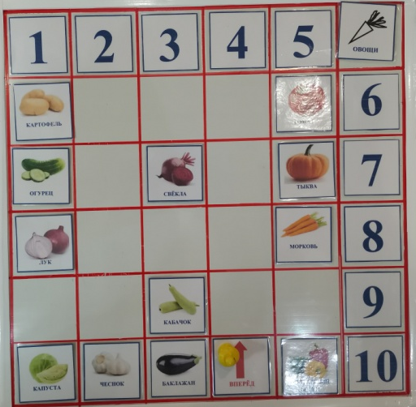
Умный планшет
Игра № 1 «Собери овощи»

Slide 7
Умный планшет
Игра № 2 «Собери фрукты»
Оборудование: карточки с изображение фруктов – 12 шт.; карточки с изображением овощей – 12 шт.; карточки – заместители – 4 шт.; карточки –путеводители -12 шт.; фишка жёлтого цвета 1 шт.; планшет ( сторона 1) ; карточка с обозначением фруктового сока;
Ход игры:
В игре могут участвовать от 2 до 6 детей. Все карточки фруктов и овощей делятся поровну среди детей.
Задание:
1.Выложить карточки на планшете согласно адресу на оборотной стороне;
2.Убрать с планшета все овощи и оставить фрукты (по очереди);
(по адресу 4;10) выкладывается карточка со стрелкой вперёд; а в верхний правый угол карточка с обозначением сока )
3. Выбрать карточки –путеводители .
4. Путь (с помощью фишки) от стрелки начинает ребёнок у которого карточка -путеводитель под № 1 и т.д; каждый ребёнок проговаривает : яблоко, а сок яблочный и т.д
5.Дети отвечают на вопрос : а если все фрукты выжать вместе, то сок получится какой?

Slide 8
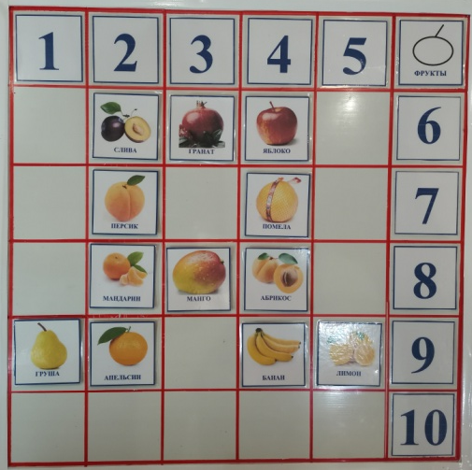
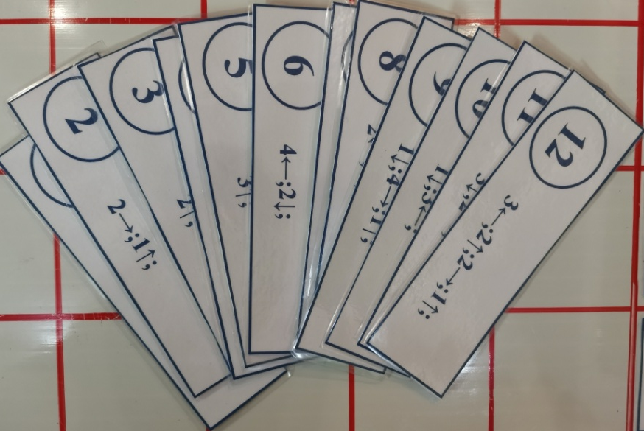
Умный планшет
Игра № 1 «Собери фрукты»

Slide 9
Умный планшет
Игра № 3 «Найди дом для животного»
Оборудование: карточки с изображением животных – 14 шт.; карточки с изображением домов для животных – 8 шт.; карточки – заместители – 2 шт.; карточки –путеводители -14 шт.; фишка фиолетового цвета 1 шт.; планшет ( сторона 1) ;
Ход игры:
В игре могут участвовать от 2 до 6 детей. Все карточки с животными делятся поровну среди детей. На оборотной стороне карточек записаны адреса.
Задание:
1.Выложить карточки на планшете согласно адресу на оборотной стороне;
2.Убрать с планшета всех диких животных и оставить домашних (по очереди);
в верхний правый угол карточка с заместителем.
3. Выбрать карточки –путеводители .
4. Путь (с помощью фишки) начинает ребёнок который по очереди первый .
5. В процессе игры детям задаются вопросы: Какие это животные? Почему их называют дикие (домашние) ? Как называется домик для…….
ИГРА № 4 АНАЛОГИЧНА ИГРЕ № 3
(с планшета убираются домашние, остаются дикие)

Slide 10
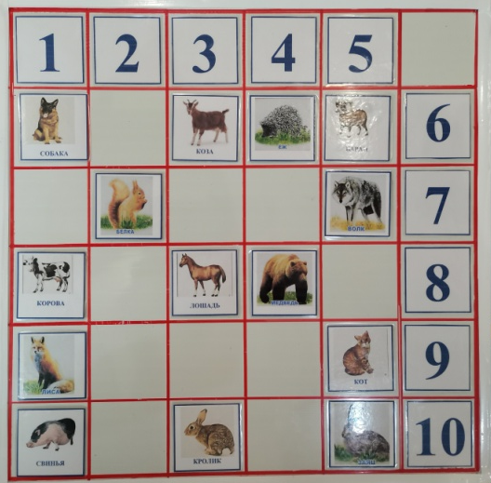
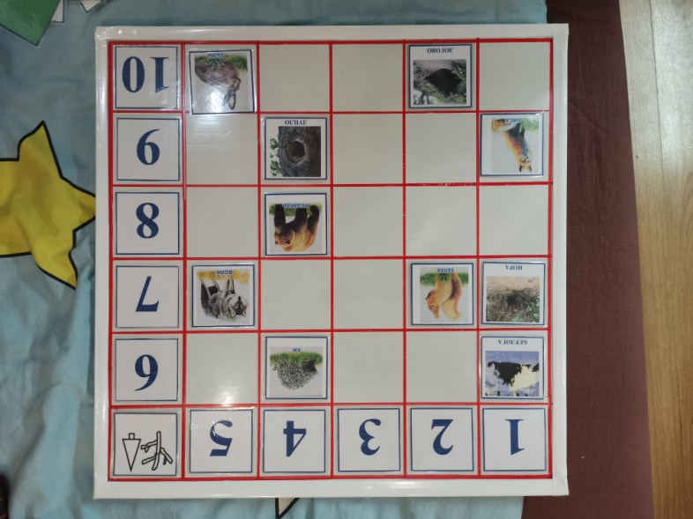
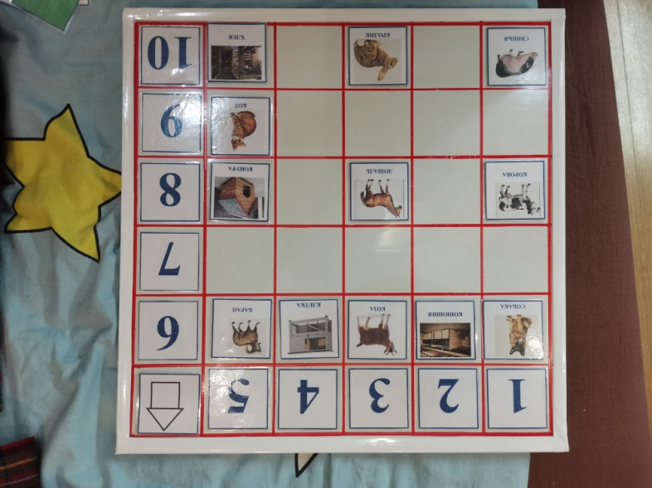
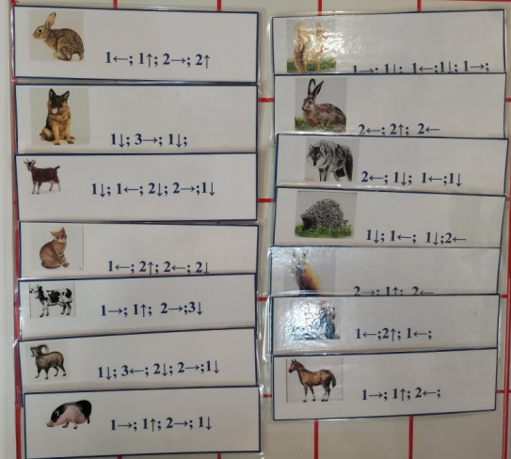
Умный планшет
Игра № 3-4 «Найди дом для животного»

Slide 11
Умный планшет
Игра № 5-6
«Одень ребёнка на прогулку зимой (летом)»
Оборудование: карточки с изображением зимней и летней одежды– 25 шт.; карточки – заместители – 4 шт.; планшет ( сторона 1) ; фишка фиолетового цвета – 1 шт., лист в клетку, карандаш.
Ход игры:
В игре могут участвовать от 2 до 6 детей. Все карточки с одеждой делятся поровну среди детей. На оборотной стороне карточек записаны адреса.
Задание:
1.Выложить карточки на планшете согласно адресу на оборотной стороне;
В верхний правый квадрат кладется карточка заместитель (зима)
2.Убрать с планшета всю летнюю одежду оставить зимнюю (по очереди);
В верхнем правом углу заменяется карточка заместитель на мальчика. Задание одеть мальчика на прогулку зимой. Фишка устанавливается в квадрат по адресу 5; 10. Дети по очереди передвигают фишку до карточки с нужным предметом и убирают её с планшета, записывают путь передвижения с помощью цифр и стрелок на листке в клетку.
ИГРА № 6 АНАЛОГИЧНА ИГРЕ №5
(с планшета убирается зимняя одежда, остаётся летняя)

Slide 12
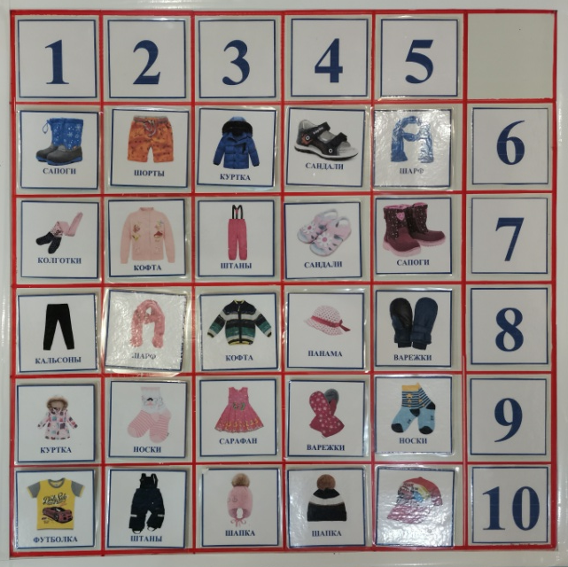
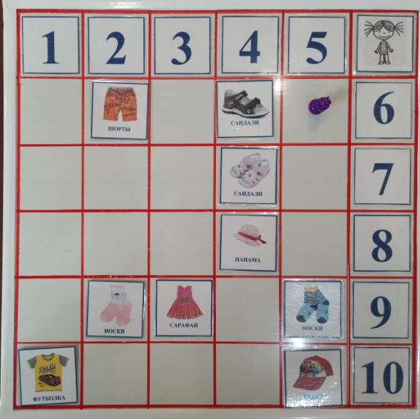
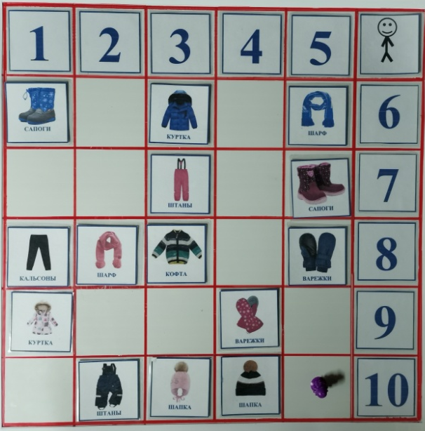
Умный планшет
Игра № 5 - 6
«Одень ребёнка на прогулку зимой (летом)»

Slide 13
Умный планшет
Игра № 7 «Составь предложение»
Оборудование: карточки – заместители – 22 шт.; : карточки с цифрами от 1 до 10 – 10шт.; планшет ( сторона 2) ;
Ход игры:
В начале взрослый играет вместе с детьми. Далее дети самостоятельно придумывают и составляют предложения. По мере прохождения тем количество карточек увеличивается.

Slide 14
Умный планшет
Игра № 7«Составь предложение»
По лесу идёт 10 медведей (цифры ставим от 1до 10,
Предложение проговариваем сначала
по каждому животному .
В лесу , в берлоге живёт медведь.
Карточки с домами и животными меняем.

Slide 15
Умный планшет
Игра № 7«Составь предложение»
Девочка летом надела платье, носки,
сандалии и панаму.
На ферме в конуре живёт собака
Карточки с домами и животными меняются.

Slide 16
Умный планшет
Игра № 7«Составь предложение»
Мальчик купил в магазине 9 помидоров (цифры ставим от 1 до 10) и т.д.
Предложение проговариваем по каждому овощу (фрукту) сначала.

Slide 17
СПАСИБО
ЗА ВНИМАНИЕ

